Slide 1


C L A S E 1
C L A S E 2
MODULACIÓN Y GRILLA ESTRUCT.
PRINCIPALES ELEMENTOS ESTRUCT.
CAMINIO DE CARGAS
ESFUERZOS
DEFORMACIONES
MATERIAL Y
TECNOLOGÍA
CASA DEL PUENTE
Mar del Plata. Arg.
Amancio Williams. 1945
PABELLÓN EN OLIVOS
Olivos, Bs As. Arg.
Bak. 2016
CASA EN LA BARRANCA
Arroyo seco, Arg.
Rafael Iglesias. 1999
T I T U L O
I N T E G R A N T E S
LAMINA
GRILLA COMPARATIVA ESTRUCTURAL
APELLIDO NOMBRE
LEGAJO
1
APELLIDO NOMBRE
LEGAJO

Slide 2
PLANTA
ESQUEMAS
PLANTA DE ARQUITECTURA CON MODULACIÓN Y ESTRUCTURA
- FOTOS DE LA MAQUETA
- GRAFICOS
-ESQUEMAS
-DETALLES
-TEXTOS EXPLICATIVOS
-OTROS
CORTE
CORTE DE ARQUITECTURA CON MODULACIÓN Y ESTRUCTURA
T I T U L O
I N T E G R A N T E S
LAMINA
ANALISIS DE OBRAS – CASA
APELLIDO NOMBRE
LEGAJO
2
PLANTA Y CORTE DE ARQUITECTURA / ESQUEMAS
APELLIDO NOMBRE
LEGAJO

Slide 3
PLANTA
ESQUEMAS
PLANTA DE ESTRUCTURA
- FOTOS DE LA MAQUETA
- GRAFICOS
-ESQUEMAS
-DETALLES
-TEXTOS EXPLICATIVOS
-OTROS
CORTE
CORTE DE ESTRUCTURA
T I T U L O
I N T E G R A N T E S
LAMINA
ANALISIS DE OBRAS - CASA
APELLIDO NOMBRE
LEGAJO
3
PLANTA Y CORTE DE ESTRUCTURA / ESQUEMAS
APELLIDO NOMBRE
LEGAJO

Slide 4
CAMINIO DE CARGAS
ESQUEMAS
- FOTOS DE LA MAQUETA
- GRAFICOS
-ESQUEMAS
-DETALLES
-TEXTOS EXPLICATIVOS
-OTROS
CORTE DE ESTRUCTURA CON CAMINO DE CARGAS
ESFUERZOS Y DEFORMACIONES
CORTE DE ESTRUCTURA CON ESFUERZOS Y DEFORMACIONES
T I T U L O
I N T E G R A N T E S
LAMINA
ANALISIS DE OBRAS – CASA
APELLIDO NOMBRE
LEGAJO
4
CAMINO DE CARGAS / ESFUERZOS / DEFORMACIONES
APELLIDO NOMBRE
LEGAJO

Slide 5
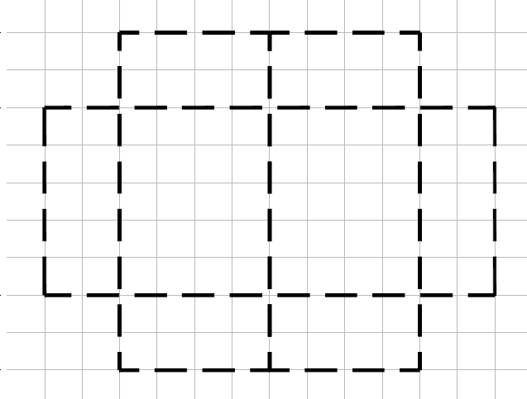
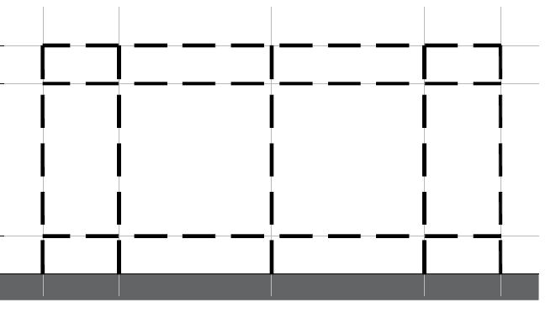

PLANTA
ESQUEMAS
CORTE LONGITUDIANL
T I T U L O
I N T E G R A N T E S
LAMINA
PROPUESTA ESTRUCTURAL PARA UN STAND FERIAL
APELLIDO NOMBRE
LEGAJO
5
PLANTA DE CUBIERTA , CORTE LONGITUDINAL Y ESQUEMAS
APELLIDO NOMBRE
LEGAJO

Slide 6
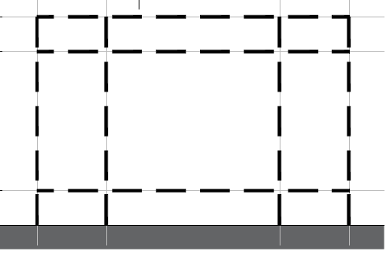
PLANTA
ESQUEMAS
CORTE TRANSVERSAL
T I T U L O
I N T E G R A N T E S
LAMINA
PROPUESTA ESTRUCTURAL PARA UN STAND FERIAL
APELLIDO NOMBRE
LEGAJO
6
PLANTA , CORTE TRANSVERSAL Y ESQUEMAS
APELLIDO NOMBRE
LEGAJO

Slide 7
CAMINO DE CARGAS
CORTE LONGITUDINAL CORTE TRANSVERSAL
ESFUERZOS Y DEFORMACIONES
CORTE LONGITUDINAL CORTE TRANSVERSAL
T I T U L O
I N T E G R A N T E S
LAMINA
PROPUESTA ESTRUCTURAL PARA UN STAND FERIAL
APELLIDO NOMBRE
LEGAJO
7
CAMINO DE CARGAS / ESFUERZOS / DEFORMACIONES
APELLIDO NOMBRE
LEGAJO

